Slide 1

2020/9/20 周报
汇报人：ydk
指导老师：wrb
Notes:
亮亮图文旗舰店
https://liangliangtuwen.tmall.com

Slide 2
CONTENT
目录
小论文框架
实验效果及改进
一
二
The principle of GWO
Improved GWO
实验错误总结
Ubuntu布置
三
四
Result
Application
五
工作进度安排
Work progress

Slide 3
小论文框架

Slide 4
一、小论文
计算机应用参考文献链接：
https://kns.cnki.net/KXReader/Detail?TIMESTAMP=
637352623161807500&DBCODE=CAPJ&TABLEName=CAPJLAST&FileName=JSJC20200826006&RESULT=1&SIGN=mXyFfn8xqaC1NJbq4hpKgvOO6mY%3d&UID=WEEvREcwSlJHSldTTEYzWEpEZktjTndlUjNWOXp4YlM1VDdkelRKZTU1WT0%3d%249A4hF_YAuvQ5obgVAqNKPCYcEjKensW4IQMovwHtwkF4VYPoHbKxJw!!&autoLogin=0

Slide 5
实验效果及改进

Slide 6
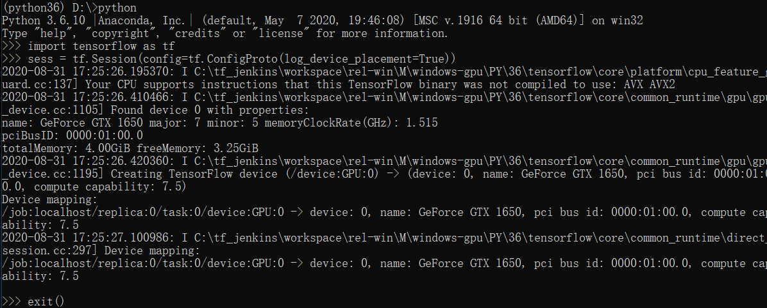

Slide 7
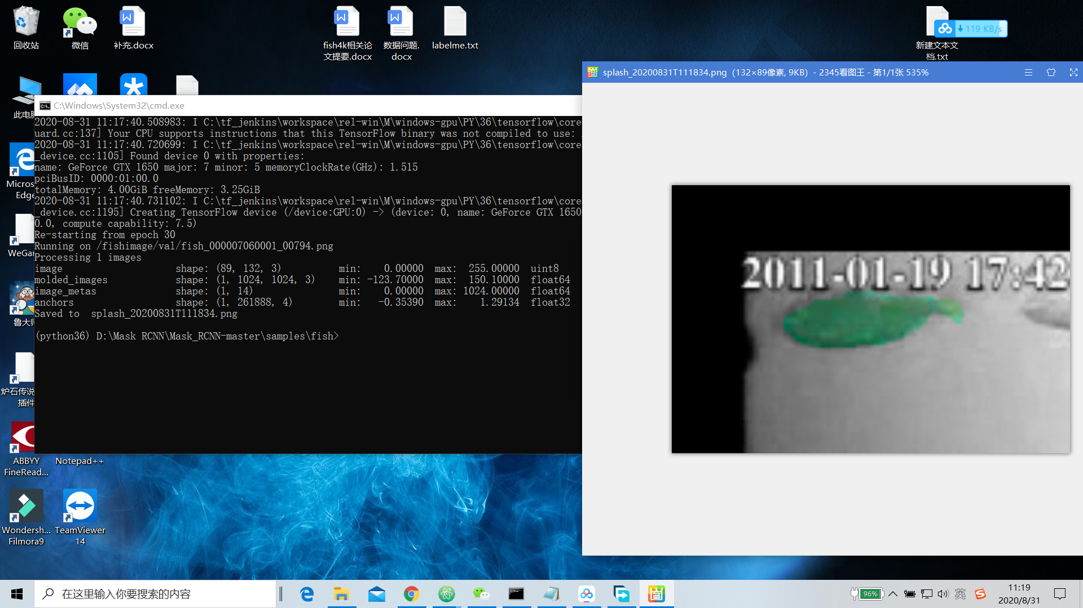

Slide 8
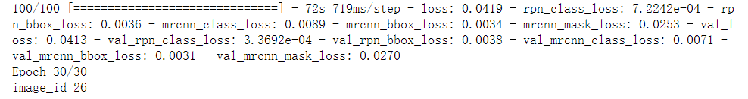

Slide 9
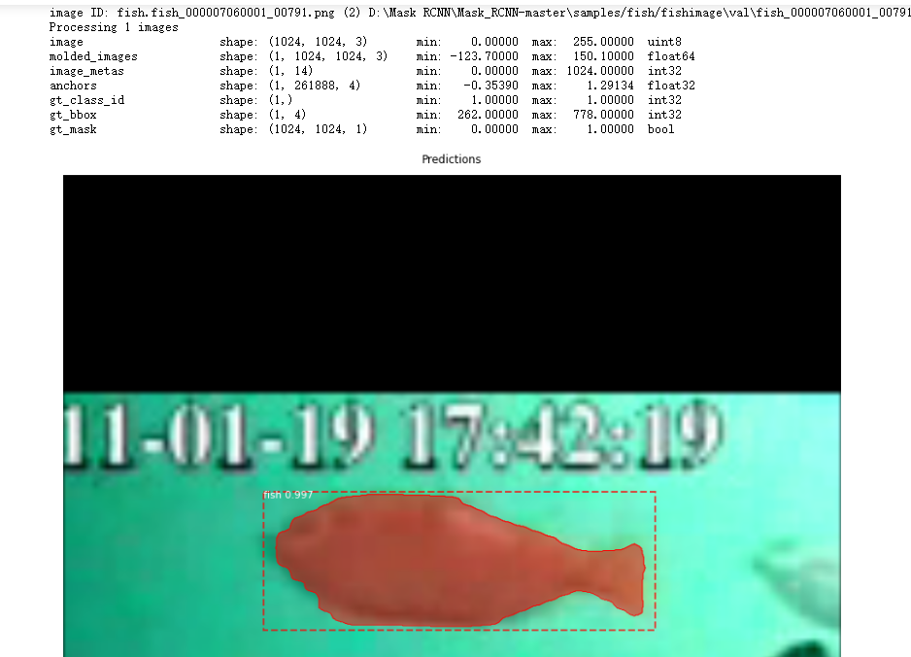
二、实验效果及改进
resize image下面的第一个代码块显示的图像用了mask像素气球的并未【14】【16】；【19】数据集扩增翻转；
【28】rois模块中间的鱼被mask像素填充了；图片上下的黑条是为了防止失帧和保证语义分割效果的精确，同时保证图像的边长可以整除2的6次方
configurations不同部分：backboneshapes，train-bn=false；loss weight；per-image limit；
rpn部分：positive anchors和negative数量不同；
【21】代码块右边显示的box框太多；【27】代码块不显示检测的ap值；【32】代码块中的虚线框偏的太多

Slide 10
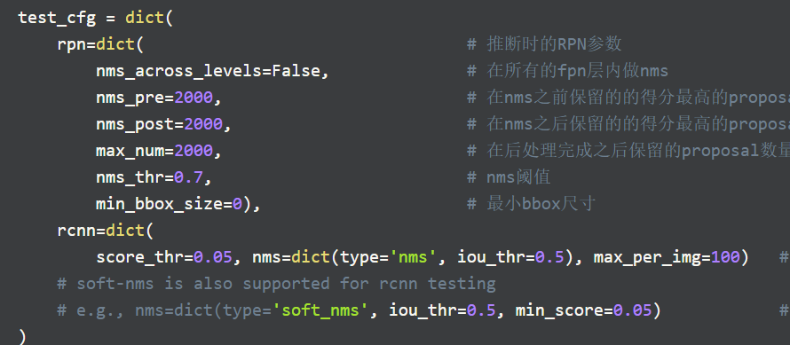
NMS--SoftNMS

Slide 11
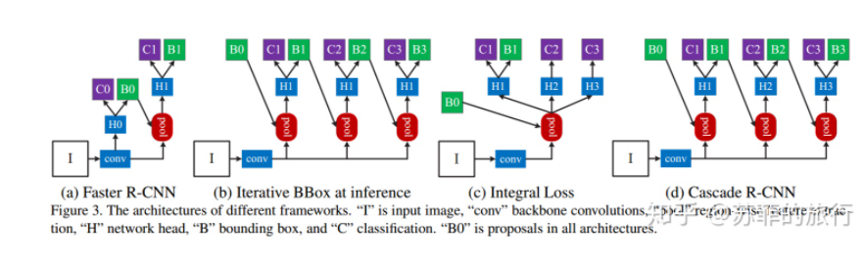
Cascade-MRCNN

Slide 12
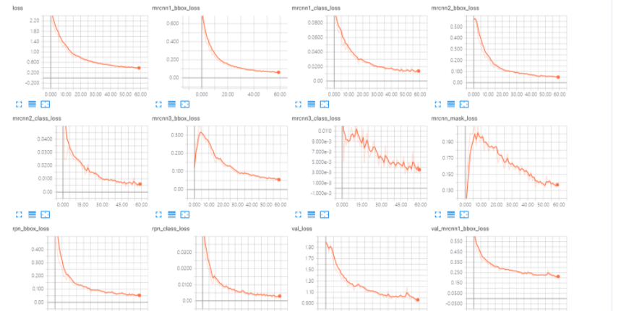
tensorboard

Slide 13
三
实验错误总结

Slide 14
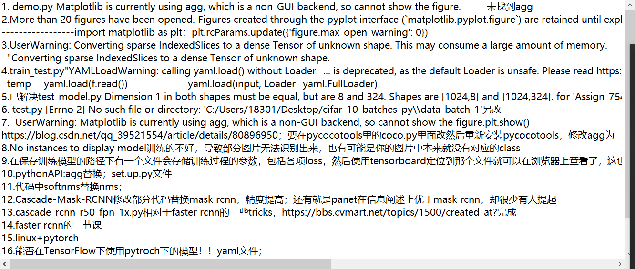
总结

Slide 15
Ubuntu
Result

Slide 16
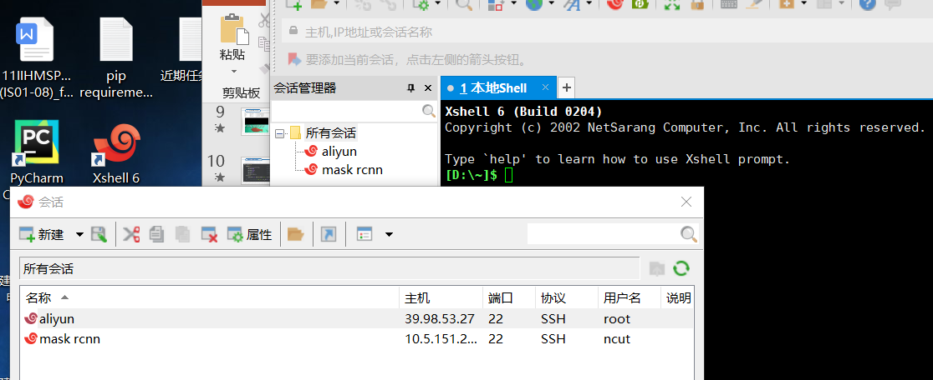
Ubuntu

Slide 17
工作进度安排

Slide 18
安排
1、中期答辩：23号之前需要准备的东西：PPT电子版；
2、小论文月底

Slide 19
感谢指导！

